Slide 1
Олимпийские игры в Сочи 2014 год
Выполнила учитель-логопед Шерле Марина Витальевна ГБДОУ д/с № 25 Петродворцового района
СПб 2014 г.

Slide 2
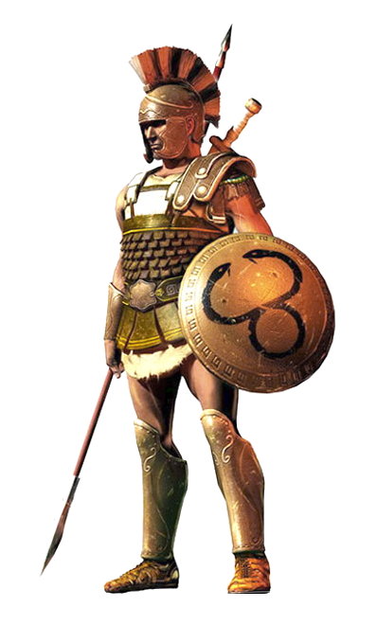
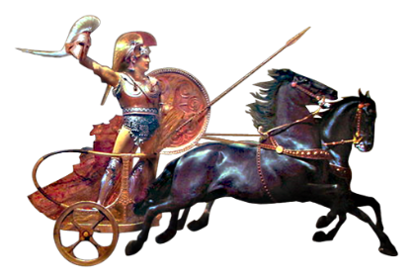
Из истории Олимпийских игр.
Олимпийские игры Древней Греции представляли собой грандиозный религиозный и спортивный праздник, проводившийся в Олимпии. Во время его проведения объявлялось перемирие, прекращались войны.

Slide 3
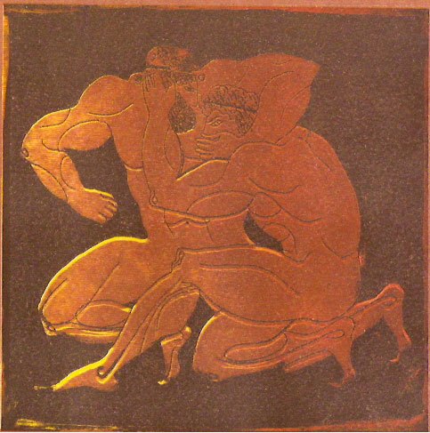
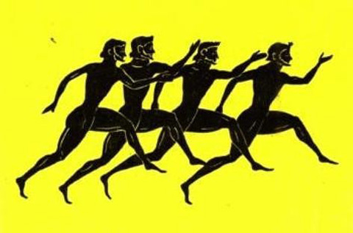
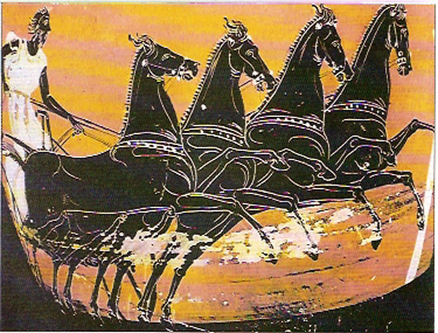
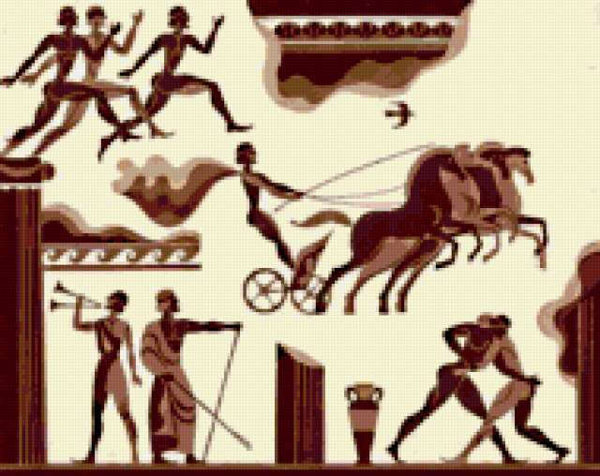
Из истории к нам дошло множество документов, строений и скульптур того периода. Если внимательно присмотреться, то заметим, что все статуи того периода показывают тела людей и не просто любые тела, а красивые, сильные.

Slide 4
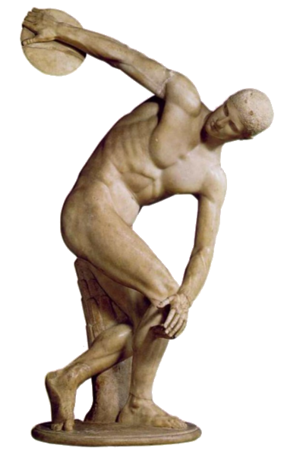
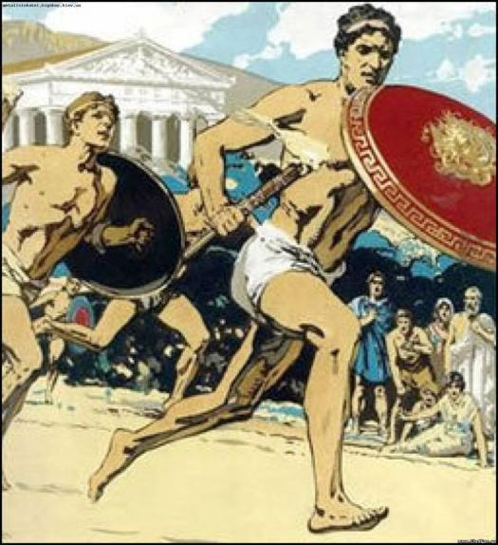
Главной наградой победителю Олимпийский игр – служила оливковая ветвь. Имя атлета высекалось на мраморной плите, а особо выдающимся воздвигались памятники. Некоторые из них почитались наравне с богами.

Slide 5
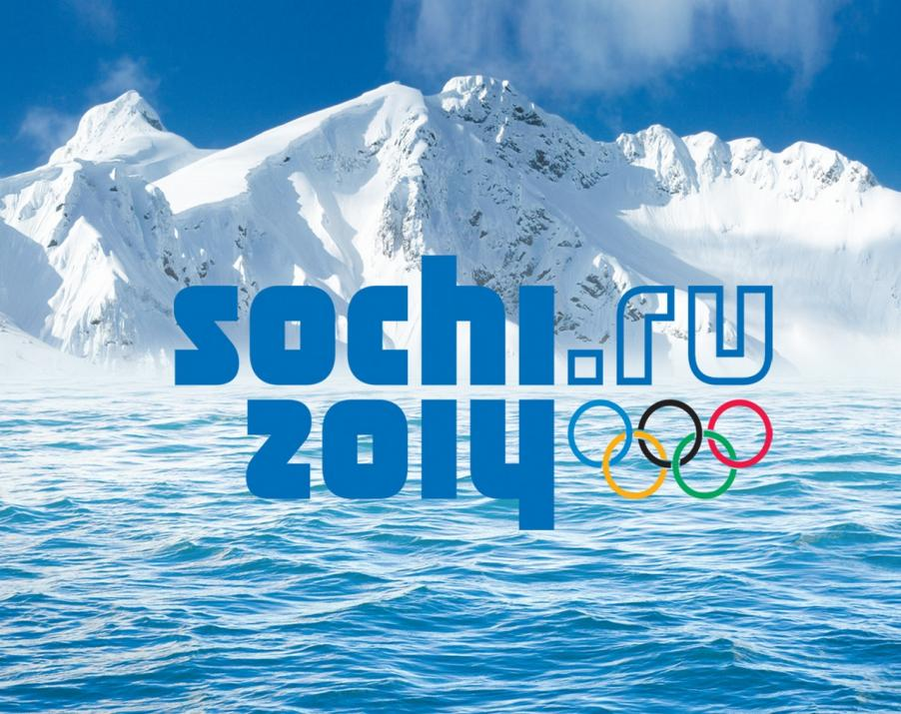
Современные Олимпийские игры.
Олимпийские игры бывают зимние и летние и проводятся каждые четыре года. Зимние Олимпийские игры 2014 года — международное спортивное мероприятие, которое пройдёт в российском городе Сочи. Был создан логотип (эмблема) Олимпийских игр.

